Slide 1
JAVA to Kotlin
refaktorálás a valós életben
R. Benedek László, Sáfián Szabolcs

Slide 2
MIÉRT KELL A REFAKTOR
Funkciók kukázása
UI optimalizálása
Régi kódbázis
Architektúra optimalizálása

Slide 3
TERVEZÉS FONTOSSÁGA ÚT A MEGGYŐZÉSIG
Információgyűjtés
Alternatívák kidolgozása
Becslés
Kollégák meggyőzése

Slide 4
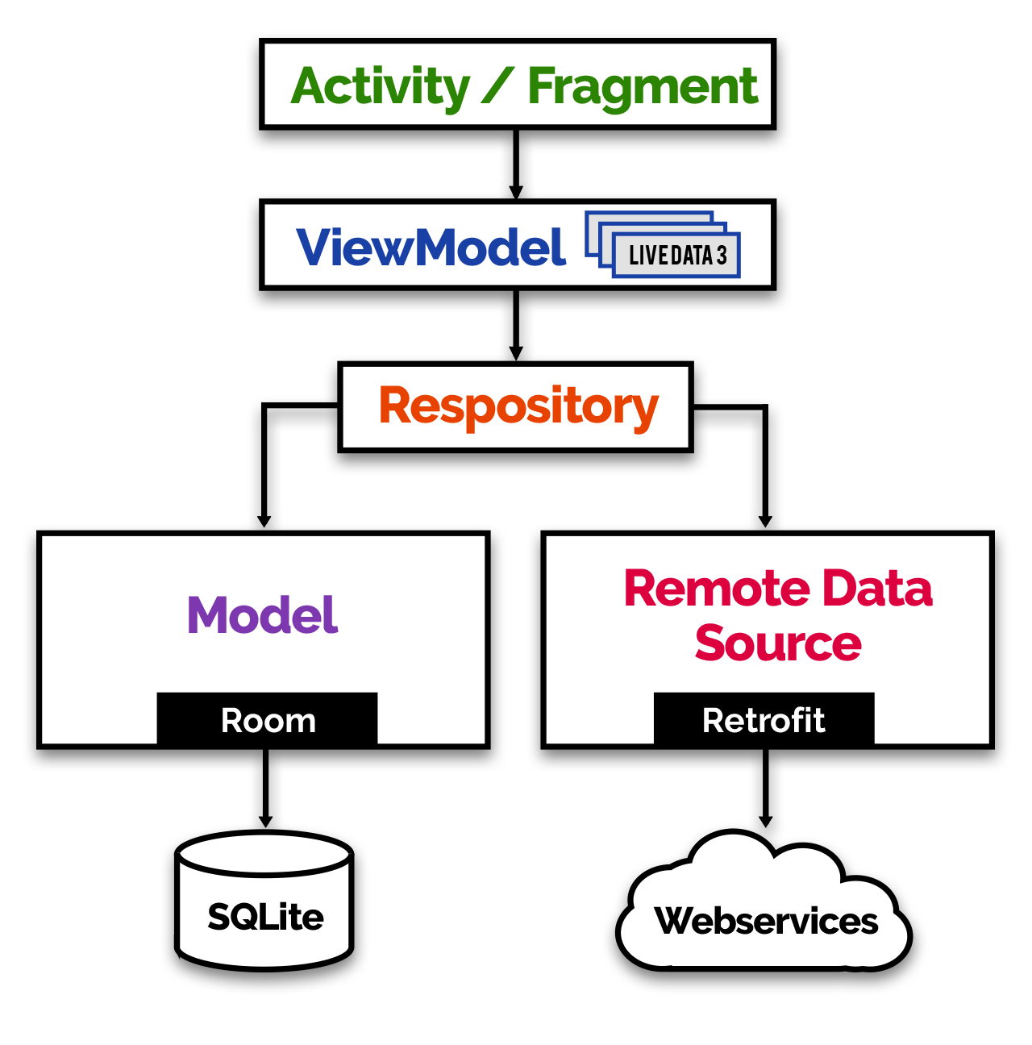
ANDROID ARCHITECTURE COMPONENTS AAC

Slide 5
JAVA to Kotlin
refaktorálás a valós
életben
R. Benedek László, Sáfián Szabolcs

Slide 6
A REFAKTORÁLÁST MEGELŐZŐ LÉPÉSEK
Mivel kezdtük? (Gyakorló alkalmazás)
Elvárások
Rétegenkénti refaktorálás megtervezése
Alulról felfelé haladás
A tervezés haszna

Slide 7
A REPOSITORY RÉTEG ÁTALAKÍTÁSA
A Repository réteg állapota
POJO -> Data class (User objektum előtte 280 sor, most 31 sor)

Slide 8
A REPOSITORY RÉTEG ÁTALAKÍTÁSA
Hálózati hívások átalakítása
Cache-elés kialakítása

Slide 9
A VIEWMODEL RÉTEG KIALAKÍTÁSA
ViewModel réteg megalkotása
Presenter -> ViewModel

Slide 10
UI RÉTEG REFAKTORÁLÁSA
Egy Activity sok Fragment
Fragmentek refaktorálása

Slide 11
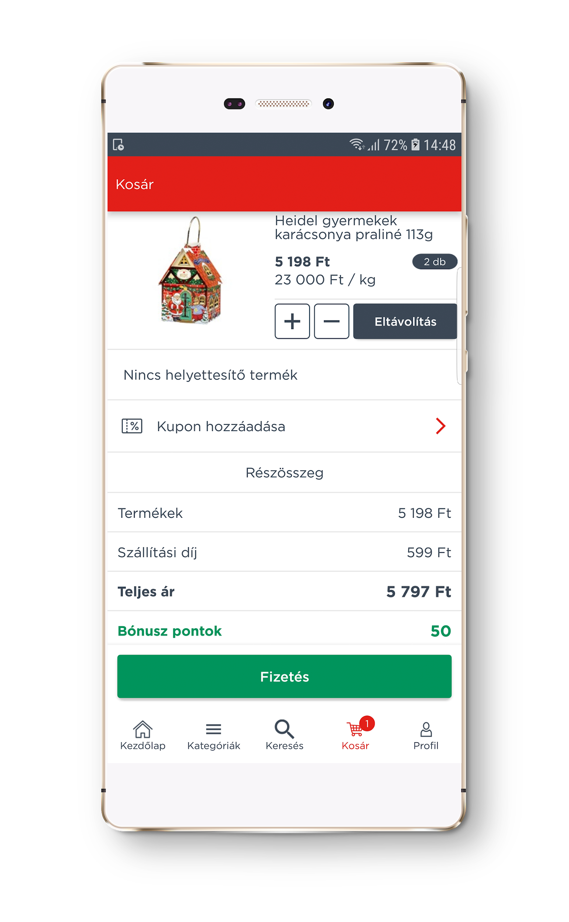
UI RÉTEG REFAKTORÁLÁSA

Slide 12
UI RÉTEG REFAKTORÁLÁSA
Custom View-k
Extension function-k

Slide 13
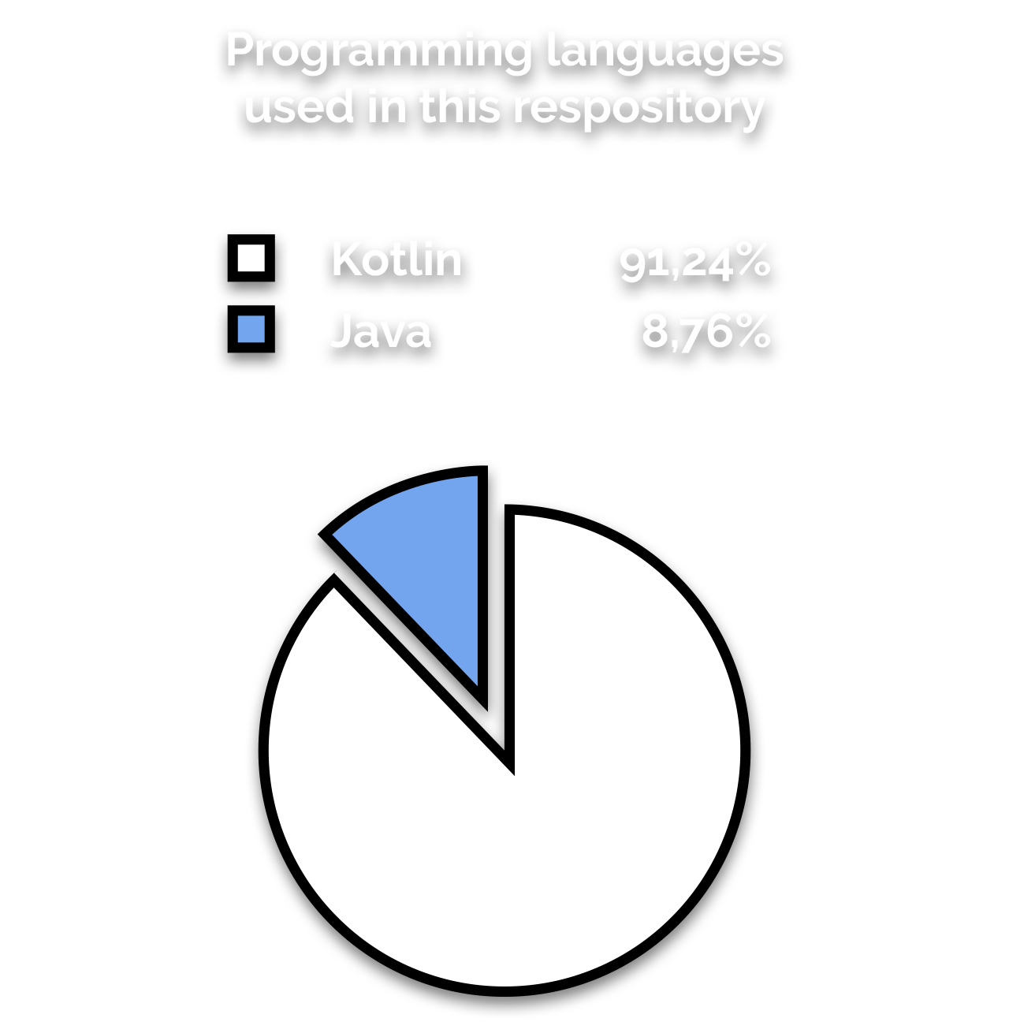
STATISZTIKA

Slide 15
KÖSZÖNJÜK A FIGYELMET!
LogiNet Systems Kft.
E-mail: info@loginet.hu | Telefon: +36 1 208 0015
www.loginet.hu

